Slide 1
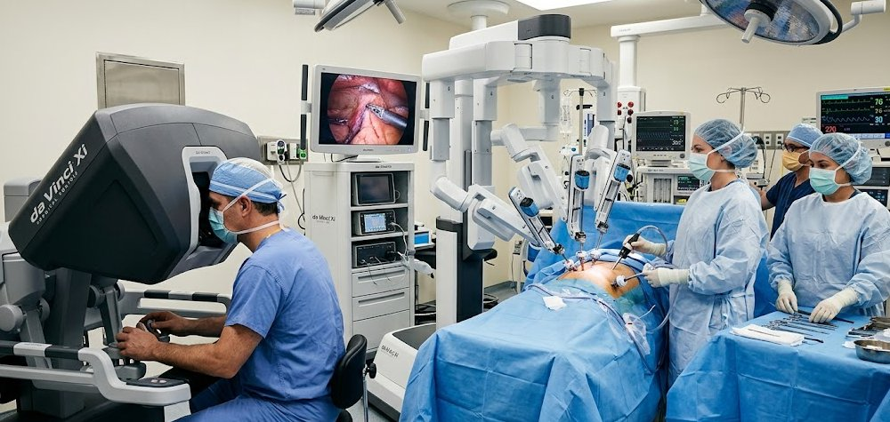

CENTRO
FORMACIÓN
ROBÓTICA
CIRUGÍA ROBÓTICA · PROYECTO EN LANZAMIENTO
Forma a los cirujanos
para el futuro.
Centro de referencia en formación para cirugía robótica y
laparoscópica. Programas acreditados, simuladores de última
generación y tutorización por cirujanos expertos.
Lanzamiento 2027

Slide 2

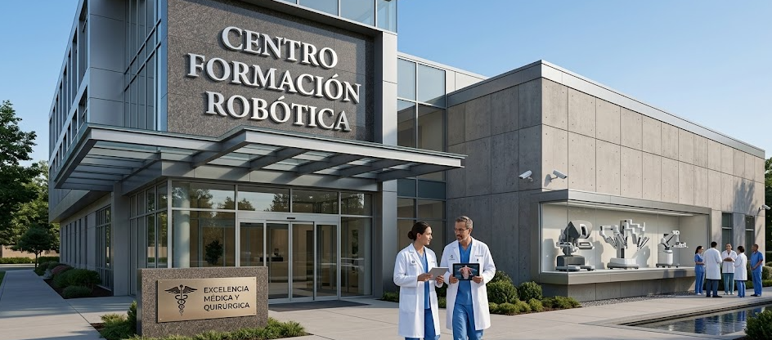
CENTRO
FORMACIÓN
ROBÓTICA
QUIÉNES SOMOS
Centro de referencia
en formación quirúrgica.
Estamos construyendo el centro especializado en formación para cirugía robótica de España. Un proyecto diseñado desde dentro de los quirófanos, por y para cirujanos, con el objetivo de formar a los mejores profesionales del país.

Slide 3
CENTRO
FORMACIÓN
ROBÓTICA
PROGRAMAS FORMATIVOS
Programas en desarrollo.
Estamos definiendo los programas junto a cirujanos expertos. Si tienes interés en un área concreta, indícalo al apuntarte a la lista de espera.
Formación básica
Formación avanzada por especialidad
Nivel inicial · Próximamente
Nivel avanzado · Próximamente
Introducción al sistema da Vinci. Para cirujanos que quieren incorporarse al mundo de la cirugía robótica.
Programas específicos por área quirúrgica con práctica real en simuladores y modelo experimental.
Programa integral
Skills Lab
Programa completo · Próximamente
Transversal · Próximamente
Formación multiespecialidad, gestión de unidad robótica y red de centros colaboradores.
Entrenamiento en simuladores de alta fidelidad con métricas objetivas de progreso.

Slide 4
CENTRO
FORMACIÓN
ROBÓTICA
POR QUÉ ELEGIRNOS
Ventajas diferenciales.
01
Equipo docente experto
02
Tecnología de última generación
Cirujanos con más de 200 procedimientos robóticos y reconocimiento internacional.
Sistema da Vinci Xi y simuladores de alta fidelidad para entrenamiento sin riesgos.
03
Programas acreditados
04
Ratio tutor-alumno reducido
Homologación por sociedades científicas nacionales e internacionales.
Máximo 6 alumnos por instructor para garantizar atención personalizada.
05
Bolsa de prácticas clínicas
06
Presencia internacional
Acceso a centros hospitalarios colaboradores para consolidar habilidades reales.
Presencia activa en 6 países europeos y latinoamericanos.

Slide 5
CENTRO
FORMACIÓN
ROBÓTICA
METODOLOGÍA
Cómo formamos a los mejores.
1
2
3
4
Evaluación inicial
Formación teórica
Simulación guiada
Práctica clínica real
▶
▶
▶
Assessment de habilidades técnicas y definición de objetivos formativos personalizados.
Módulos online y presenciales con los últimos avances en robótica quirúrgica.
Práctica intensiva en simuladores con métricas de rendimiento en tiempo real.
Procedimientos supervisados en quirófano con sistema da Vinci Xi.
"La excelencia quirúrgica se entrena."

Slide 6
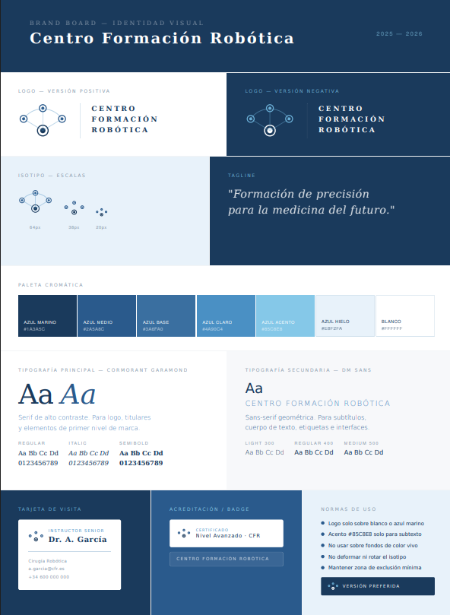
IDENTIDAD VISUAL
Brand Board

Slide 7
Únete a la lista de espera.
Sé el primero en saber cuándo abrimos. Acceso prioritario y condiciones especiales de lanzamiento.
formacion@cfr.es
+34 659 87 70 61
Madrid, España · 2026
Página web CFR
CENTRO FORMACIÓN ROBÓTICA

